Slide 1



Trabalho
GRAU B
ARTHUR KELLERMEN, ARTHUR RAMBOR, EDUARDO, GIOVANI DE SOUZA, ULISSES

Slide 2
Proposta
Montar um programa que simule o controle de estoque de um E-commerce (Ex.: Amazon e Mercado Livre).
Parâmetros
Para implementação desse programa seguimos as regras de:
Vender 4 tipos distintos de produtos previamente determinados (Livros, Eletrodomésticos, Roupas, Eletrônicos);
Montar o sistema do estoque e juntamente um esquema de carrinho de compras (funcional e não complexo);
Abranger todos os métodos implementados com testes unitários JUnit (mínimo 2 testes por método);

Slide 3
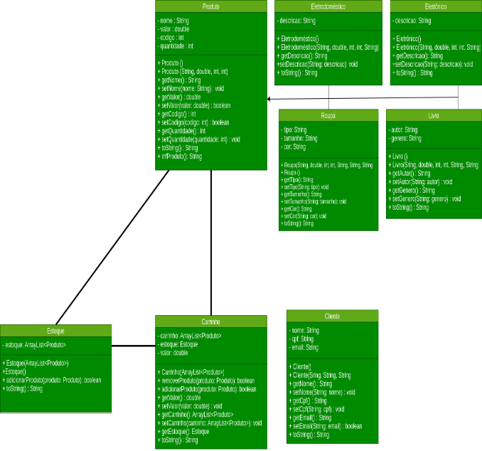
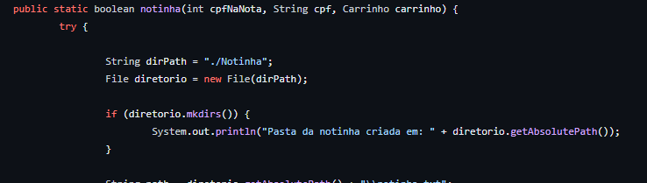
Tópicos do Trabalho
1
2
3
4
5
APRESENTAÇÃO
6
7
8
9
10
DIAGRAMA
UML
CÓDIGO

Slide 4

Diagrama UML
Diagrama padrão UML com classes detalhadas e indicadas as
respectivas associações entre classe.
Superclasse: Produto
Subclasses: Roupa, Eletrodoméstico, Livro e Eletrônico;
Classes compostas:
Carrinho (contendo um ArrayList de produtos);
Estoque (contendo um ArrayList de produtos);

Slide 5
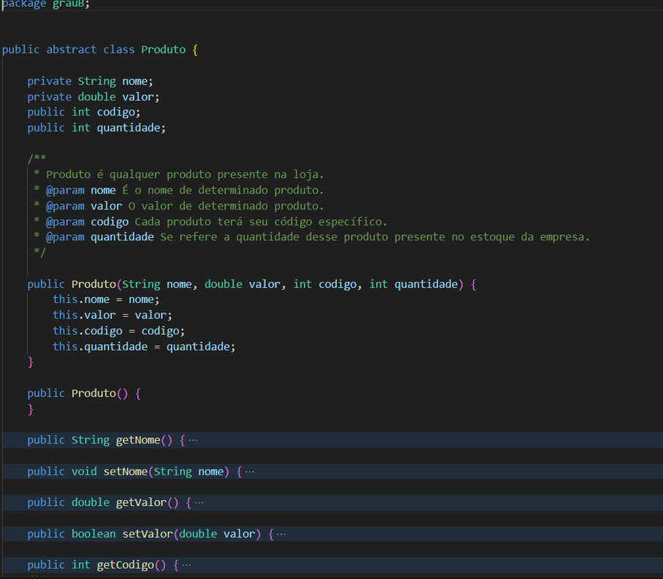
Código
Produto
Como já mencionado, a classe produto é uma superclasse generalista que vai conter informações necessárias para as subcategorias de produto.
Nessa classe, além de possuir os métodos tradicionais (getters/setters) foi necessário realizar um filtro no momento de configurar o código e o valor, ou seja, proibindo valores abaixo de zero.
Principal método desta classe é o "public String infProduto()" que passa as informações de maneira simplificada sobre o produto, este método é utilizado no "main" para informar as características dos produtos selecionados (carrinho) de maneira resumida, outra utilização desse resumo de informações é no momento de imprimir uma nota fiscal.

Slide 6
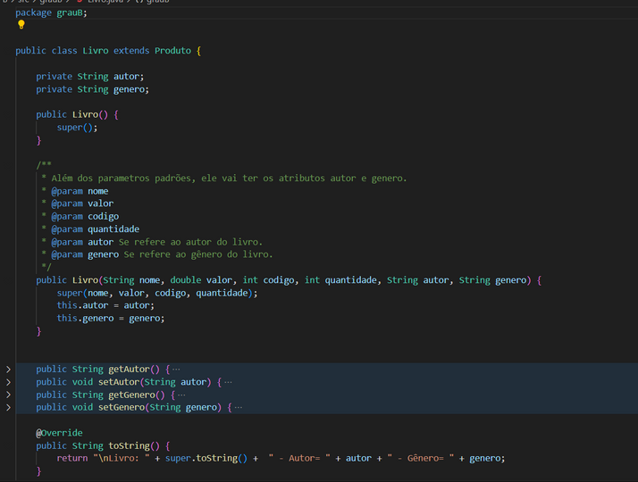
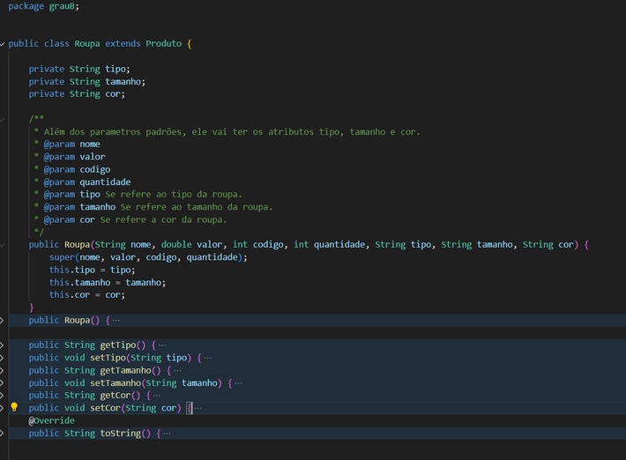
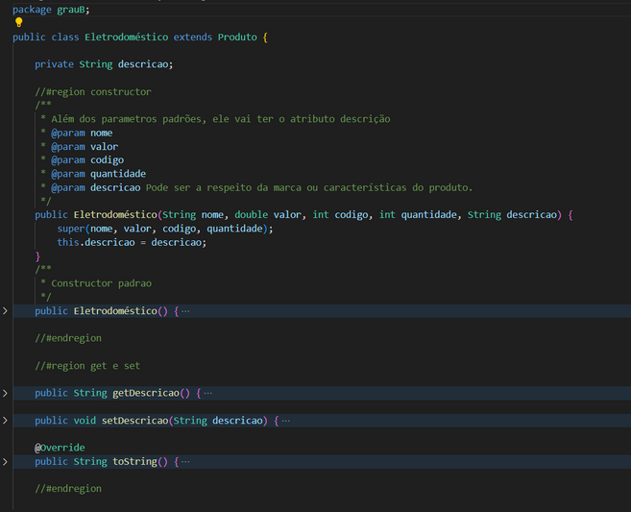
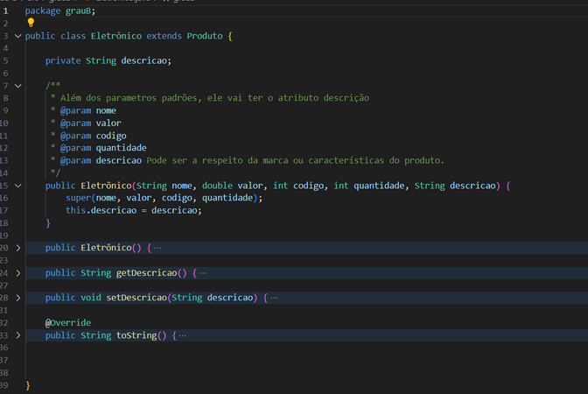
Código
Subclasses
Classes derivadas da classe mãe Produto estendendo todos as características com o método "super" e criando novos conforme necessidade individual ( Ex.: Livro: String gênero ).

Slide 7
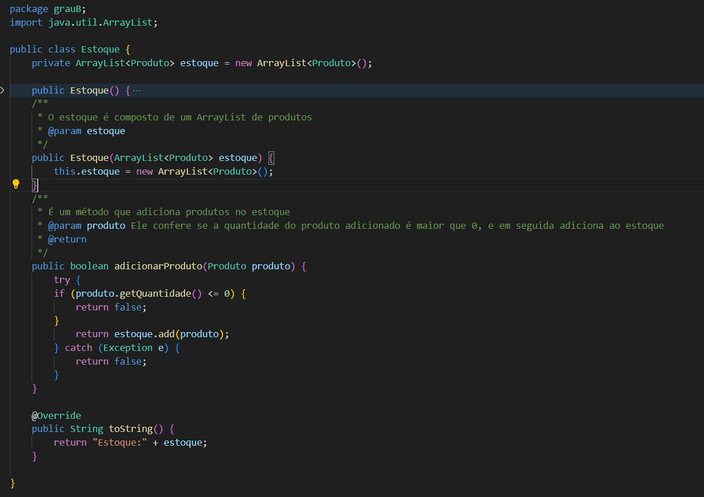
Código
Estoque
Estoque foi definido como um ArrayList de produtos.
Principal método: adicionarProduto.
Método de adição de produtos, nele contém a verificação de quantidade de produtos, permitindo somente adicionar valores superiores a zero.

Slide 8
Código
Carrinho
Carrinho foi definido como um ArrayList de produtos e tem como atributo principal o valor total do carrinho.
Principais métodos: removerProduto e o adicionarProduto.
Em suma, utilizam métodos presentes na classe ArrayList, ou seja, .ad e .remove. Unico trabalho que foi feito para diferenciar e ter uma finalidade diferente da tradicional, foi adicionar o produto de volta ao estoque quando ele é retirado do carrinho e quando ele é adicionado no carrinho ele desconta do estoque.

Slide 9
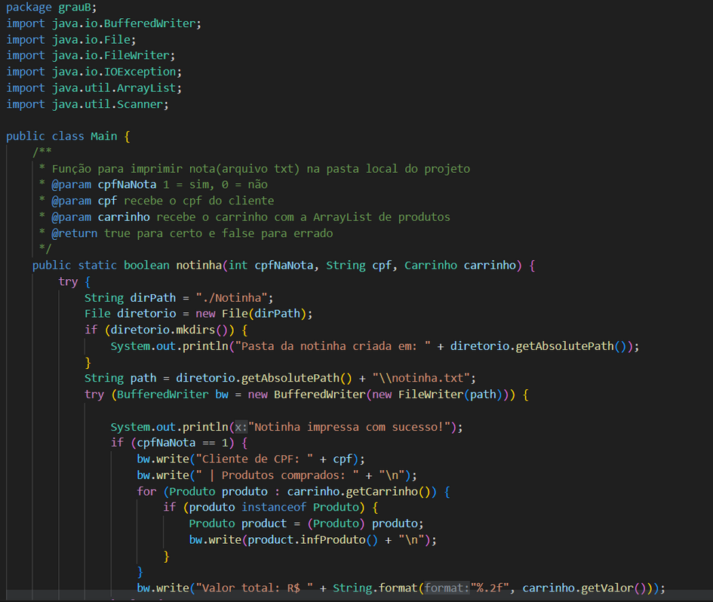
Código
Main
Além do "public static void main(String[] args)", existe o
"public static boolean notinha".
No método principal é realizado um menu com interações com o cliente, onde serão selecionados por ele quais produtos deseja do estoque, adicionando ou não no carrinho e, no momento do pagamento é chamado o método "notinha".
Nesse método, é criado um arquivo .txt com informações da compra realizada pelo cliente, simulando um nota fiscal.

Slide 10
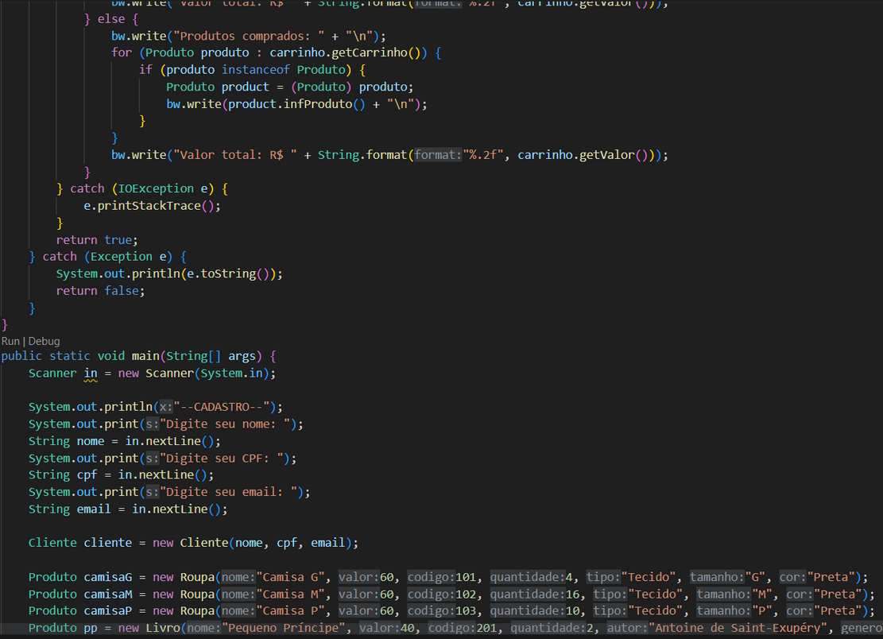
Código
Main
Parte onde implementou-se o menu de escolha para o cliente e foram definidas as variáveis Produto para preenchimento do Estoque da loja fictícia.

Slide 11
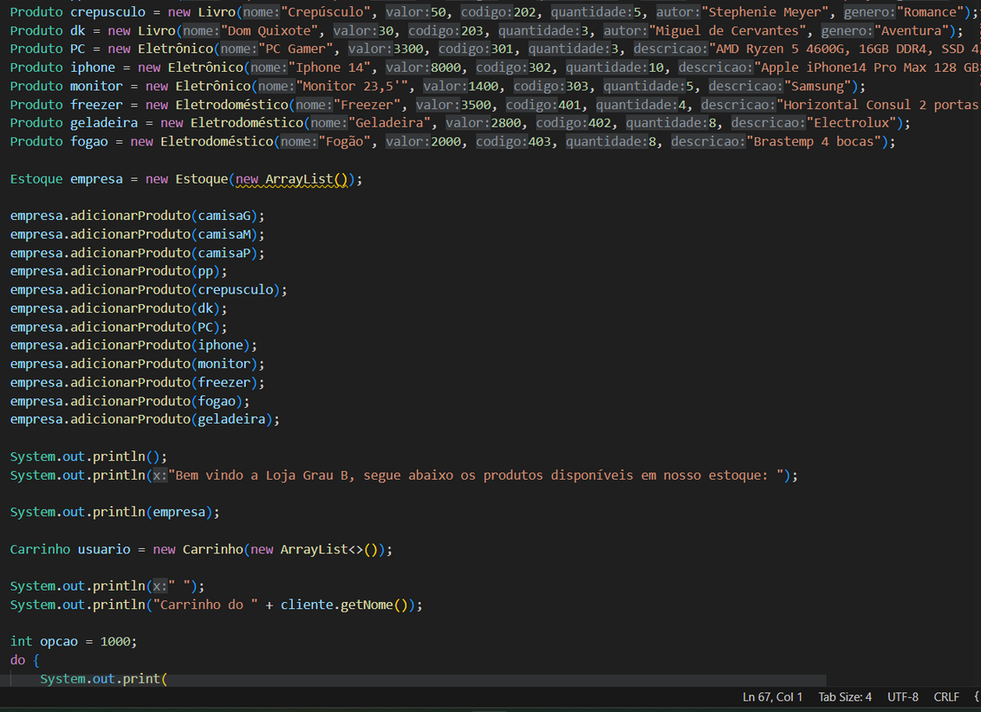
Código
Main
Definição do restante de variáveis componentes do Estoque. Com continuidade do menu de escolha e impressão das informações de Estoque.

Slide 12
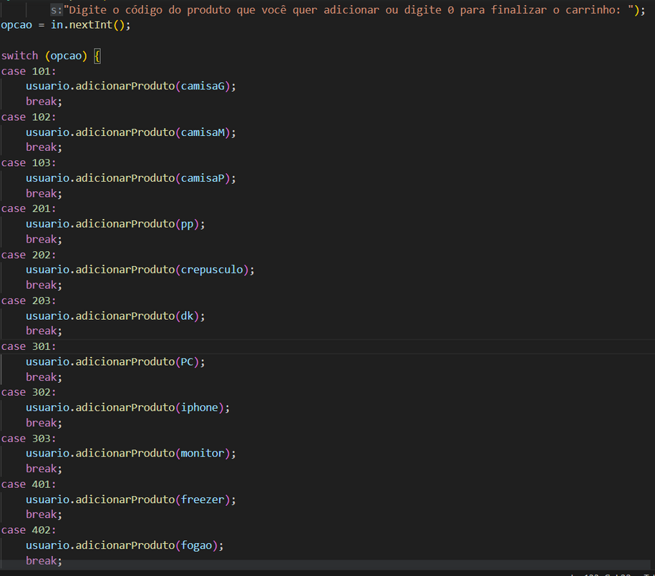
Código
Main
Switch case onde adiciona o produto desejado ao carrinho, adição feita com base na escolha do cliente mediante ao código do produto.

Slide 13
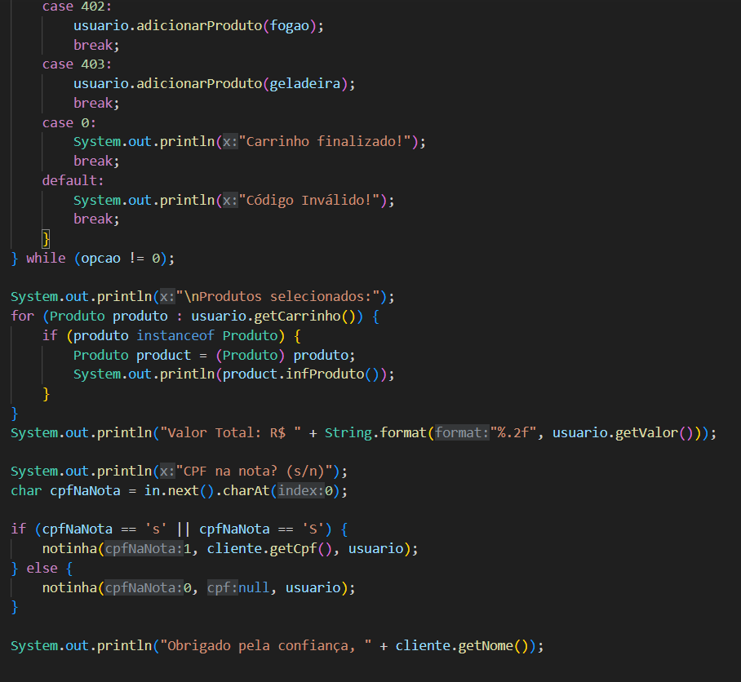
Código
Cliente
Classe criada para armazenar informações sobre o cliente.
Vale ressaltar que as informações do cliente são solicitadas via teclado no início do "main" e depois são impressas na nota.
Além dos getters e setters presentes na classe, acontece uma verificação se o email contém "@" no setEmail.

Slide 14
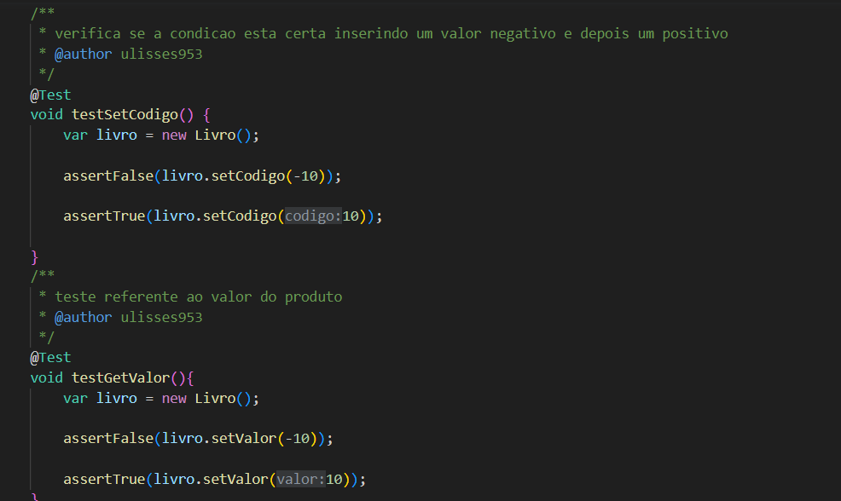
Código
Testes JUnit
Testes dos métodos de classe da classe Produto.
Testes confirmando a validade dos códigos do produto somente quando código for positivo. E outros testes com intenção de confirmar que o setValor aceita apenas números positivos.

Slide 15
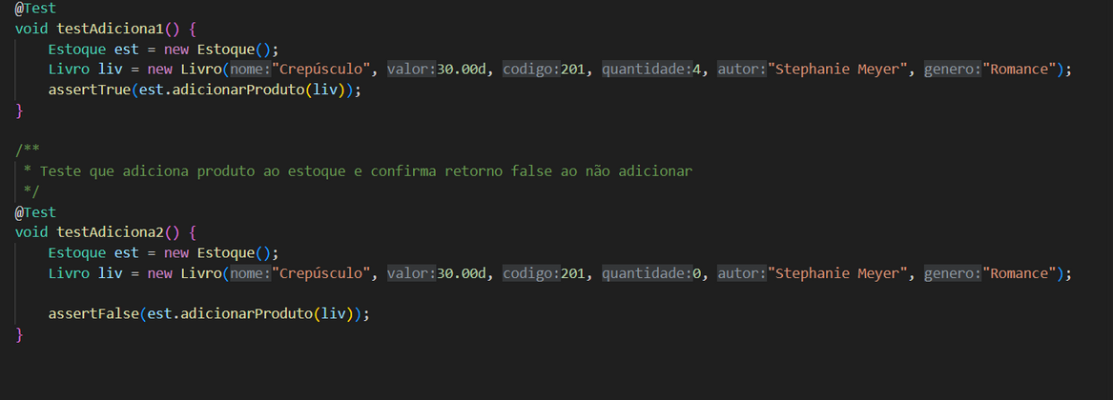
Código
Testes JUnit
Testes dos métodos de classe da classe Estoque.
Testes confirmando que ao adicionar um produto válido ao Estoque, o método retorna "true" e, caso contrário, retorna "false".

Slide 16
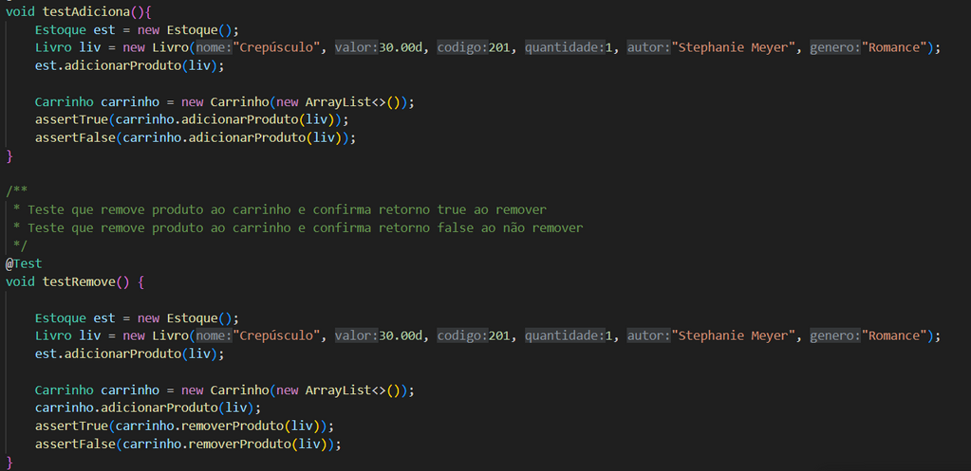
Código
Testes JUnit
Testes dos métodos de classe da classe Carrinho.
Testes confirmando que ao adicionar um produto válido ao Carrinho, o método retorna "true" e, caso contrário, retorna "false".

Slide 17
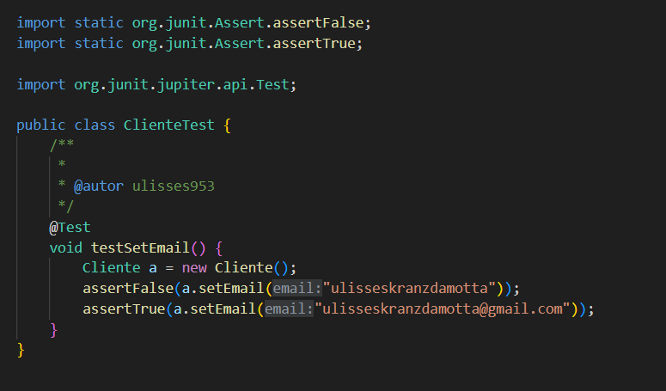
Código
Testes JUnit
Testes dos métodos de classe da classe Cliente.
Testes confirmando que ao adicionar um e-mail válido ao perfil de cliente, o método retorna "true" e, caso contrário, retorna "false".

Slide 18
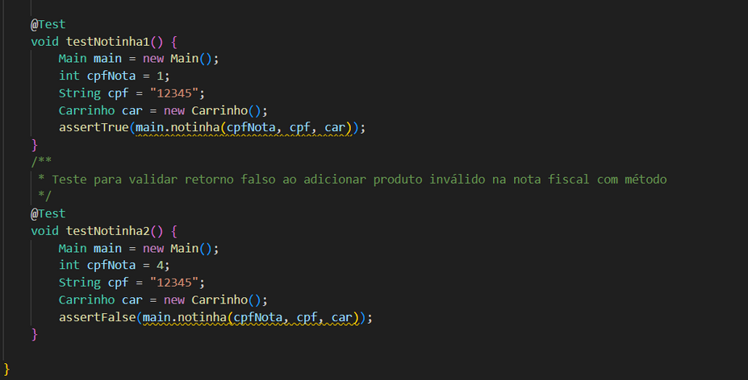
Código
Testes JUnit
Testes dos métodos de classe da classe Main.
Testes confirmando que o método de impressão da notinha só é executado corretamente quando cliente opta por isso (retorno true) não executando quando cliente não desejar (retorno false).

Slide 19
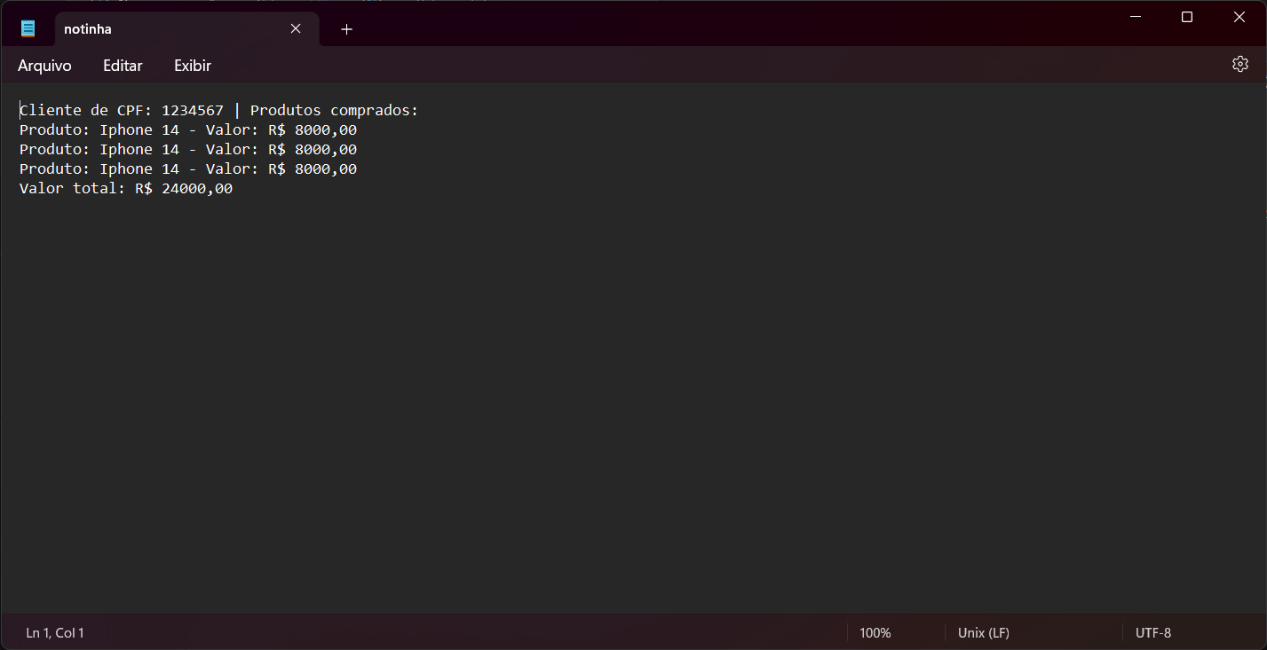
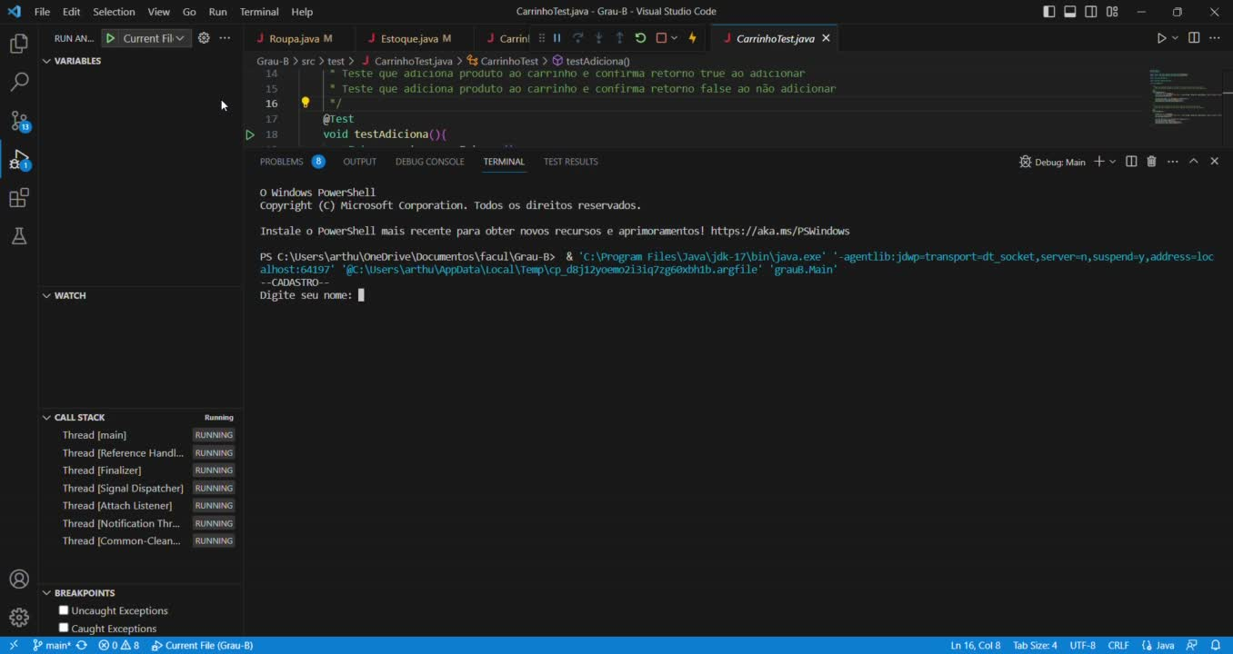
Exemplo:

